Slide 1

وزارت علوم، تحقیقات و فناوری
دانشگاه کوثر (ویژه خواهران)
نگاهی به مهمترین عملکرد دو سالة
گروه زبان و ادبیات عربی دانشگاه کوثر بجنورد
(بهمن ماه 1395 لغایت اسفند 1397)

Slide 2
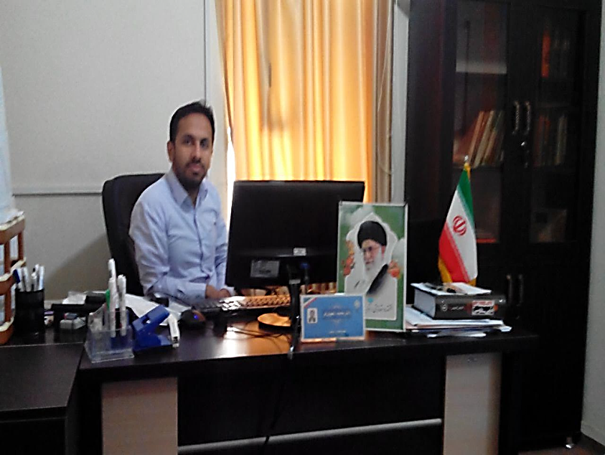
بسم الله الرحمن الرحیم
گذشت 5 سال از تاسیس آن، به پیشرفت های چشمگیر و قابل ملاحظه ای دست یافت که در ادامه به مهمترین آنها اشاره خواهد شد.
در پایان مراتب امتنان و سپاس خود را از تلاش صادقانه و مخلصانه همة همکاران و بزرگوارانی که در این وظیفه خطیر یاریگر ما بودند صمیمانه و خالصانه ابراز می نماییم و برای این عزیزان از درگاه ایزد منان سربلندی و توفیق روز افزون را خواهانیم.
دکتر محمد غفوری فر
مدیر گروه زبان و ادبیات عربی دانشگاه کوثر
بی شک گروه های آموزشی در دانشگاه ها نقش محوری در ارتقای کیفیت آموزشی، پژوهشی و فرهنگی و همچنین تحقق اهداف آموزش عالی دارند. دانشگاه کوثر (ویژه خواهران)، به عنوان اولین دانشگاه جامع خواهران در شمال شرق کشور در حال حاضر دارای 18گروه آموزشی و با داشتن امکانات آموزشی، رفاهی و اعضای هیات علمی برجسته، توانسته است پاسخگوی نیازهای کشور و بویژه منطقه در زمینه تریبت نیروهای متخصص باشد.
یکی از گروه های آموزشی فعال دانشگاه کوثر، گروه زبان و ادبیات عربی است که در تدوین و استقرار و اشاعه اهداف راهبردی دانشگاه نقش محوری را ایفا می کند. این گروه از بدو شکل گیری افق های روشنی را برای خود ترسیم نمود بگونه ای که بعد از

Slide 3
معرفی گروه آموزشی
گروه زبان و ادبيات عربی دانشگاه کوثر (ویژه خواهران) به عنوان تنها گروه زبان و ادبیات عربی استان خراسان شمالی است که در مهرماه سال 1393 در دانشکدة علوم انسانی تأسيس و با 5 عضو هيأت علمی و پذيرش دانشجو در مقطع کارشناسی فعاليت خود را آغاز کرد. اين گروه آموزشی، تنها گروه دانشگاه کوثر است که از سال 1396 علاوه بر مقطع کارشناسی، در مقطع کارشناسی ارشد گرايش زبان و ادبيات عربی نيز دانشجو پذيرفته است.
اعضای هیأت علمی

Slide 4

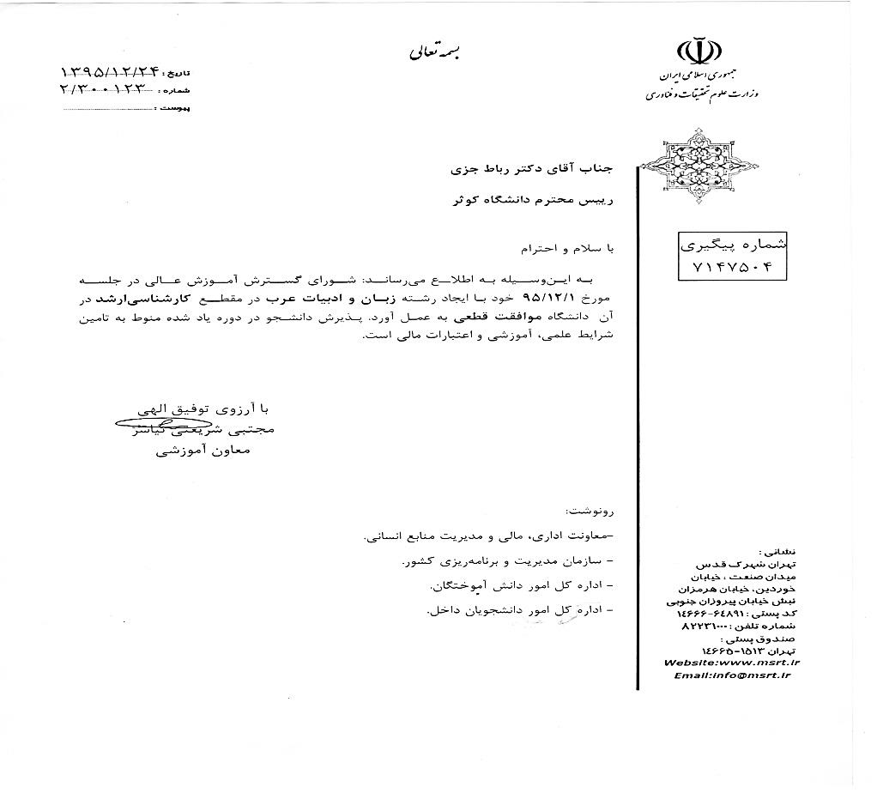
فعالیت های آموزشی
1ـ موافقت قطعی وزارت علوم، تحقیقات و فناوری با تاسیس رشته
کارشناسی ارشد زبان و ادبیات عرب
یکی از مهمترین چشم اندازهای گروه زبان و ادبیات عربی دانشگاه کوثر تأسیس مقطع کارشناسی ارشد در دانشگاه بود، لذا اعضای هیأت علمی گروه زبان و ادبیات عربی ـ که از اساتید مبرز، محقق، پژوهشگر و دارای رزومه آموزشی و پژوهشی برجسته هستند ـ تصمیم گرفتند برای این مهم تلاش کنند و در جلسه گروه مورخ 15/ 3/ 1395 طرح توجیهی کارشناسی ارشد زبان و ادبیات عربی را آماده نموده و اقدام به ثبت درخواست تأسیس این رشته در سامانه وزارت علوم نمودند. با پیگیری­های دکتر علیرضا حسینی عضو محترم گروه زبان و ادبیات عربی، شورای گسترش آموزش عالی وزارت علوم، تحقیقات و فناوری در اسفند ماه سال 1395 موافقت قطعی خود را برای پذیرش دانشجو در مقطع کارشناسی ارشد زبان و ادبیات عرب دانشگاه کوثر اعلام نمود.

Slide 5
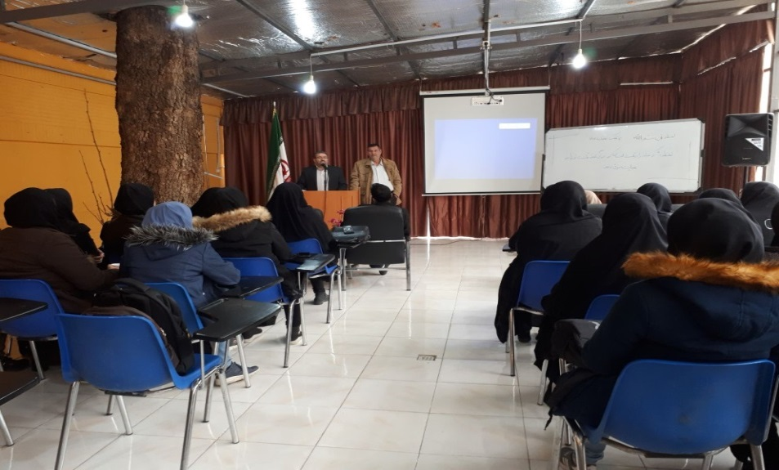
فعالیت های آموزشی
2ـ برگزاری کارگاه مهارت های یادگیری مکالمه زبان عربی
کارگاه مهارت های یادگیری مکالمه زبان عربی توسط دکتر مرتضی قدیمی (معاون آموزشی و پژوهشی دانشگاه پیام نور استان خراسان شمالی) وآقای محمد عبودی (شهروند عراقی) در مکان سالن اجتماعات دانشگاه کوثر در آذرماه سال 1397 برگزار گردید.

Slide 6
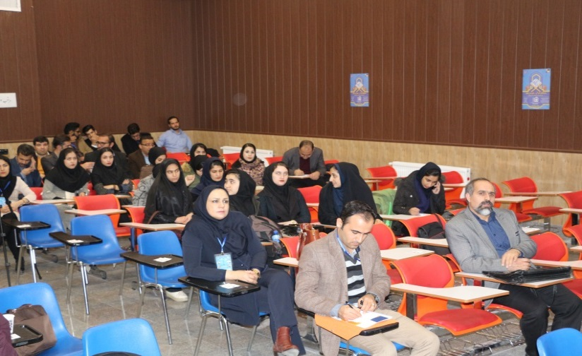
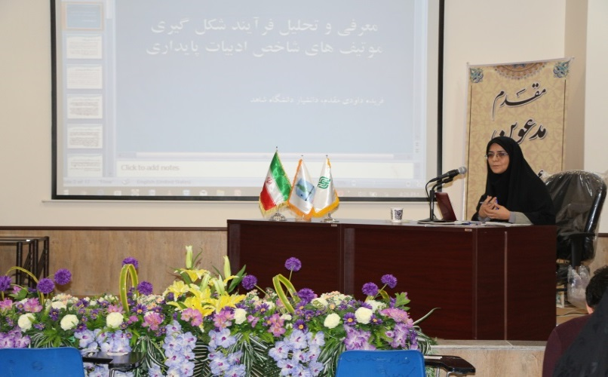
فعالیت های آموزشی
3ـ برگزاری کارگاه معرفی و تحلیل فرایند شکل گیری موتیف­های شاخص ادبیات پایداری
کارگاه آموزشی «معرفی و تحلیل فرایند شکل گیری موتیف های شاخص ادبیات پایداری» توسط دانشیار دانشگاه شاهد امام علی (ع) سرکار خانم دکتر فریده داوودی مقدم در دی ماه سال 1396 برگزار گردید.

Slide 7
فعالیت های آموزشی
4ـ برگزاری دوره ها آموزشی جهت توانمندسازی دانشجویان زبان و ادبیات عربی
1ـ دوره آموزشی «روش تحقیق و تحلیل متون»
توسط آقای دکتر حسین شمس آبادی، دانشیار گروه زبان و ادبیات عربی دانشگاه حکیم سبزواری، دی ماه 1397
2ـ دوره آموزشی «ترجمه زبان عربی»
توسط خانم دکتر سمیه سادات طباطبایی، اردیبهشت 1396
3ـ دوره آموزشی «مکالمه زبان عربی»
توسط آقای دکتر حسن اعظمی، اردیبهشت 1396
4ـ دوره آموزشی «صرف و نحو»
توسط آقای دکتر محمد غفوری فر، مهرماه 1396
5ـ دوره آشنایی دانشجویان با «آیین نامه های بنیاد نخبگان» اسفندماه 1397
توسط آقای دکتر عمران توحیدی و آقای اباذریان(کارشناس بنیاد نخبگان استان

Slide 8

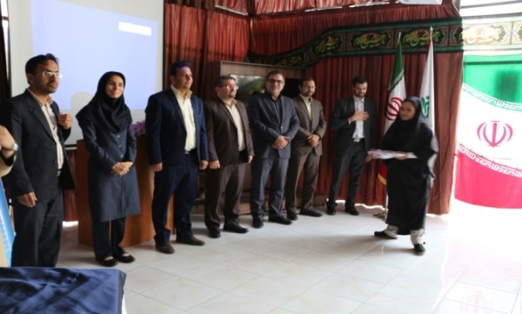
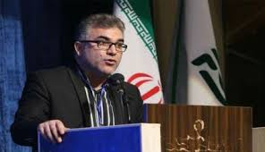
فعالیت های آموزشی
5ـ فارغ التحصیلان و پذیرفته شدگان در مقطع کارشناسی ارشد
در تیرماه سال 1396 اولین دوره از دانشجویان کارشناسی رشته زبان و ادبیات عربی
دانشگاه کوثر فارغ التحصیل شدند و از میان دانشجویان فارغ التحصیل، 4 نفر در
مقطع کارشناسی ارشد پذیرفته شدند.
6ـ تقدیر از دانشجویان ممتاز دوره های مختلف آموزشی
گروه زبان و ادبیات عربی در جهت ترغیب و تشویق دانشجویان به مطالعه و پژوهش، در آغاز سال تحصیلی (مهرماه 1396و1397) از دانشجویان ممتاز دوره های مختلف آموزشی تقدیر بعمل آورد.
7ـ کسب عنوان استاد آموزشی برتر دانشکده علوم انسانی توسط دکتر علیرضا حسینی

Slide 9
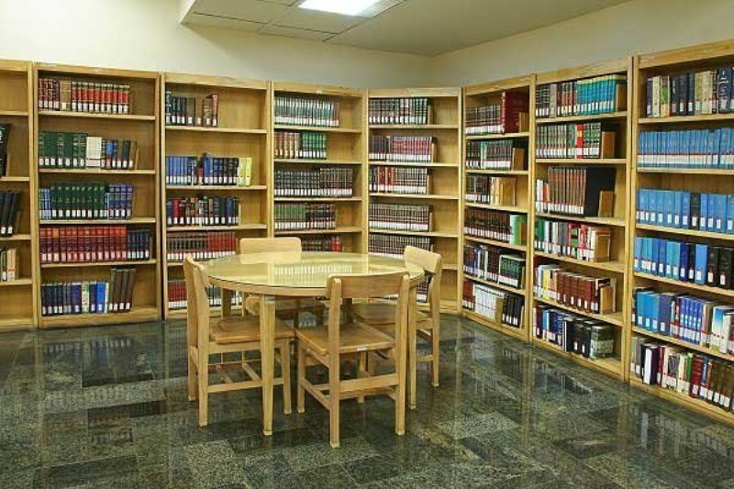
فعالیت های آموزشی
8ـ خرید کتاب های رشته زبان و ادبیات عربی
یکی از اهداف مهم گروه زبان و ادبیات عربی خریداری کتاب های مرتبط با رشته زبان و ادبیات عربی برای کتابخانه دانشگاه بود تا از یک سو کمبود منابع علمی و آموزشی برای دانشجویان را جبران سازند و از سوی دیگر بر غنای کتابخانه دانشگاه بیافزایند. اعضای محترم گروه برای دست یابی به این مهم لیست کتاب های مورد نیاز را تهیه نمودند و با کمک معاون آموزشی دانشگاه، توانستند در اردیبهشت سال های 96 و 97 از نمایشگاه بین المللی کتاب، در حدود 80 میلیون تومان کتاب خریداری نمایند.

Slide 10

فعالیت های پژوهشی
1ـ تولید مقاله و کسب جوایز
گروه زبان و ادبیات عربی در تولید علم و همچنین کسب جوایز ملی و بین المللی پیشرفت چشمگیری داشته است که در ادامه به مهترین آنها اشاره می شود:
1ـ انتشار بیش از 16 مقاله علمی و پژوهشی
2ـ انتشار 2 مقاله علمی و ترویجی
3ـ ارائه بیش از 30 مقاله همایشی و کنفرانسی
4ـ اختتام 2 طرح پژوهشی
5ـ کسب جایزه جشنواره بین المللی فارابی توسط خانم دکتر سمیه سادات طباطبایی
6ـ کسب عنوان نخست در دومین همایش ملی کرسی های آزاد اندیشی و مناظره های رضوی
توسط آقایان دکتر محمد غفوری فر و دکتر علیرضا حسینی
7ـ کسب مقاله برگزیده در همایش ملی 3000 شهید خراسان شمالی توسط آقایان دکتر امید ایزانلو
و دکتر محمد غفوری فر
8ـ کسب جایزه دکتر کاظم آشتیانی توسط خانم دکتر سمیه السادات طباطبایی
9ـ دبیر علمی 4 همایش ملی و بین المللی توسط آقای دکتر علیرضا حسینی
10ـ کسب عنوان استاد فعال پژوهشی دانشگاه توسط آقایان دکتر علیرضا حسینی و دکتر محمد غفوری فر

Slide 11


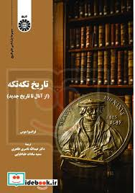
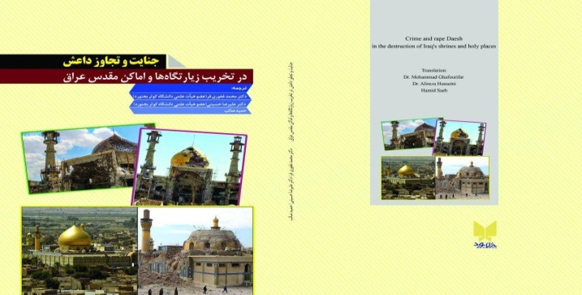

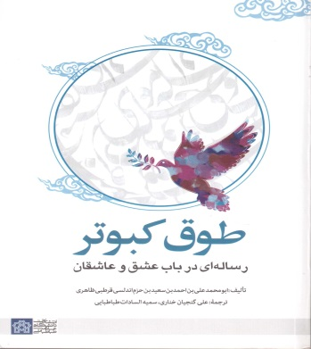

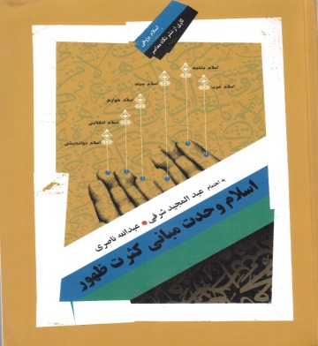


فعالیت های پژوهشی
2ـ چاپ و نشر کتاب
تألیف و ترجمه 10 عنوان کتاب توسط اعضای محترم گروه زبان و ادبیات عربی

Slide 12
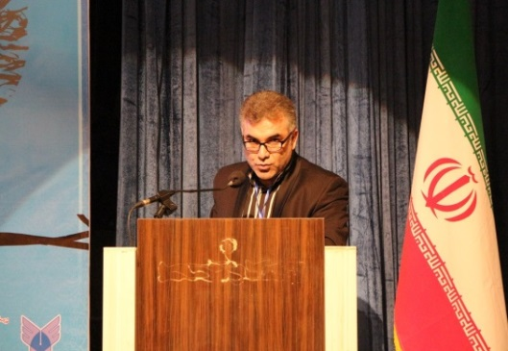
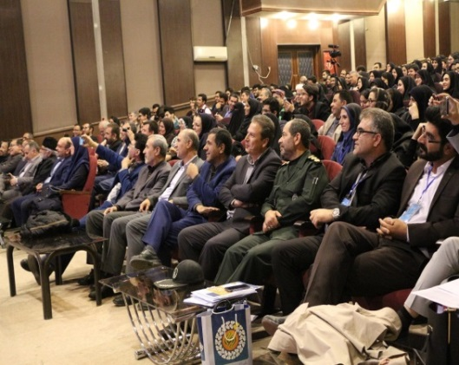
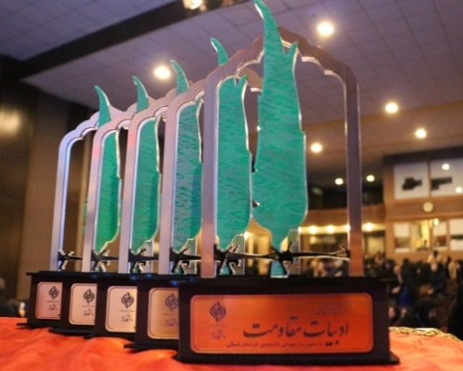
فعالیت های پژوهشی
3ـ برگزاری همایش
«نخستین همایش ملی ادبیات مقاومت با محوریت شهدای دانشجوی خراسان شمالی» توسط گروه زبان و ادبیات عربی دانشگاه کوثر برگزار گردید.
دبیر علمی همایش: آقای دکتر علیرضا حسینی
دبیر اجرایی همایش: آقای دکتر محمد غفوری فر
این همایش در تاریخ و 7 دی ماه 1396 در دانشگاه کوثر برگزار ­شد. به دبیرخانه
همایش 296 مقاله رسید که در نوع خود بسیار قابل توجه بود. شایان ذکر است که این همایش در پایگاه استنادی علوم جهان اسلام ISC نمایه شد.

Slide 13
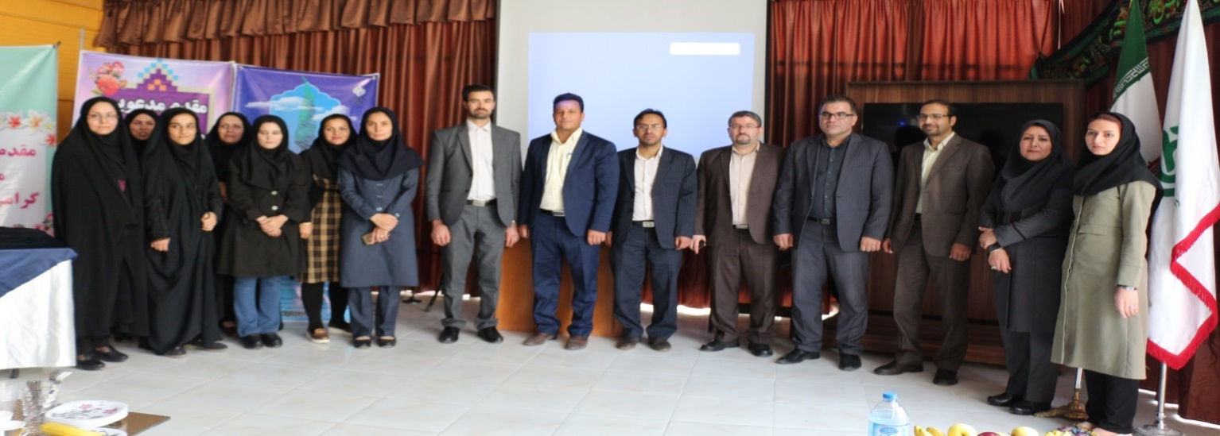
فعالیت های فرهنگی
1ـ برگزاری مراسم استقبال از اولین دوره دانشجویان کارشناسی ارشد رشته زبان و ادبیات عربی
مراسم استقبال از اولین دورة دانشجویان کارشناسی ارشد رشته زبان و ادبیات عربی دانشگاه کوثر سال 96 روز شنبه 22 مهرماه با حضور اعضای محترم گروه در سالن اجتماعات دانشگاه برگزار گردید.

Slide 14
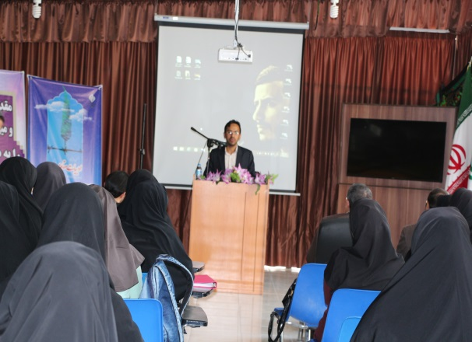
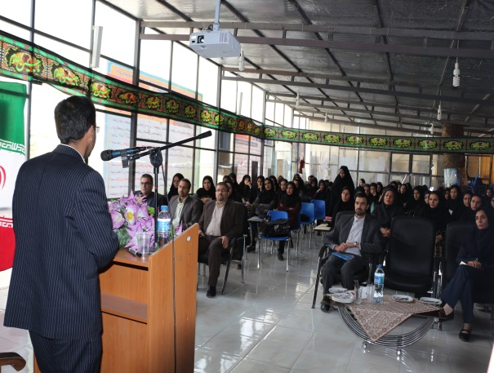
فعالیت های فرهنگی
2ـ برگزاری مراسم استقبال از دانشجویان ورودی و نشست صمیمی دانشجویان با اساتید
در این مراسم دکتر «محمد غفوری‌فر» مدیر گروه رشته زبان و ادبیات عربی دانشگاه کوثر پس از عرض خیر مقدم به دانشجویان ورودی جدید زبان و ادبیات عربی، به معرفی این گروه، دستاوردهای آن از زمان شکل گیری تاکنون و معرفی استادان پرداخت و در ادامه، استادان محترم گروه، به مهمترین نکات آموزشی، فرهنگی و دانشجویی که دانشجویان ملزم به آگاهی و عمل به آن در طول چهار سال دوران تحصیل خود هستند، اشاره نموند.

Slide 15
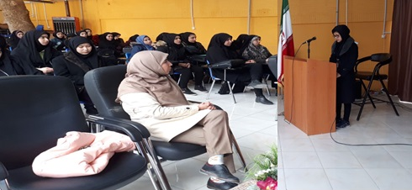
فعالیت های فرهنگی
3ـ برگزاری مسابقه ارائه داستان کوتاه به زبان عربی
نخستین مسابقه داستان کوتاه به زبان عربی به همت انجمن علمی زبان و ادبیات عربی و خانم دکتر سمیه السادات طباطبایی در دانشگاه کوثر برگزار گردید.

Slide 16
تقریر موجز باللغة العربیة
تقریر موجز باللغة العربیة
هنا - في قسم اللغة العربية وآدابها بكلية الآداب والعلوم الإنسانية - يشرفنا أن نخدم اللغة العربية: لغة القرآن، ونموذج الفصاحة والكلم الرفيع. وذلك عبر البرامج التي يقدمها القسم لطلاب البكالوريوس وطلاب الدراسات العليا ويديرها عدد من الأساتذة البارزين في التخصصات اللغوية والأدبية، أو عبر الأنشطة العلمية والثقافية المتنوعة التي ينظمها القسم.
تأسس القسم في عام (2014)، وعدد أعضاء الهيئة التدريسية فيه حاليًا (5) خمسة أساتذة، ويدرس فيها الآن (132) طـالبة، وقد خرّج (20) طالبة منهن: من حملة شهادة البكالوريوس، وقد قدم أعضاء الهيئة التدريسية أبحاثًا كثيرة منشورة في مجلات عالمية محكمة، وأبحاثًا أخرى شاركت في مؤتمرات وطنیة وعالمية ومما يفخر به قسم اللغة العربية وآدابها أنَّ عدداً من أعضائه حصلوا على جوائز عالميّة وعربية ووطنيّة ، كجائزة فارابي العالمیة بواسطة دکتورة سمیة السادات طباطبایی، وجائزة التميز في التدريس بواسطة دکتور علیرضا حسینی، وجوائز ثقافيّة وعلميّة أخرى .ويتيح القسم دراسة مسارات تخصصية في علوم النحو والأدب والنقد العربي وهو بذلك يمنح الدرجات العلمية الآتية: درجة البكالوريوس في اللغة العربية وآدابها ودرجة الماجستير في اللغة العربية وآدابها.
ختاماً، لا يسعني إلا التذكير بأن هذا الدور الذي يقوم به القسم لم يكن له أن يتحقق لولا فضل الله سبحانه وتعالى ثم المنظومة العلمية والتعليمية الداعمة والمشجعة والمتمثلة في الجامعة ؛ فللجميع الشكر والتقدير
مدیر قسم اللغة العربية وآدابها
أ. د. محمد غفوری فر

